Slide 1
МУНИЦИПАЛЬНОЕ БЮДЖЕТНОЕ УЧРЕЖДЕНИЕ
ДОПОЛНИТЕЛЬНОГО ОБРАЗОВАНИЯ ЦЕНТР ТВОРЧЕСТВА «РАДУГА»
МУНИЦИПАЛЬНОГО ОБРАЗОВАНИЯ ТИМАШЕВСКИЙ РАЙОН
ЭКСПОЗИЦИОННАЯ
РАБОТА
Автор:
Барашкина Нина Ивановна

Slide 2
Музейная экспозиция: основные понятия
Слово «экспозиция» происходит от латинского глагола ехроnо (выставлять напоказ, раскладывать) и производного от него существительного expositio — изложение, описание.
Экспонаты-музейные предметы, обладающие определенной совокупностью признаков и свойств.
Экспозиционный материал- совокупность музейных предметов, их воспроизведений и моделей, научно-вспомогательных материалов и текстов.
Музейная экспозиция — это целенаправленная и научно обоснованная демонстрация музейных предметов, которые организованы композиционно, снабжены комментарием, технически и художественно оформлены и в итоге создают специфический музейный образ природных и общественных явлений.

Slide 3
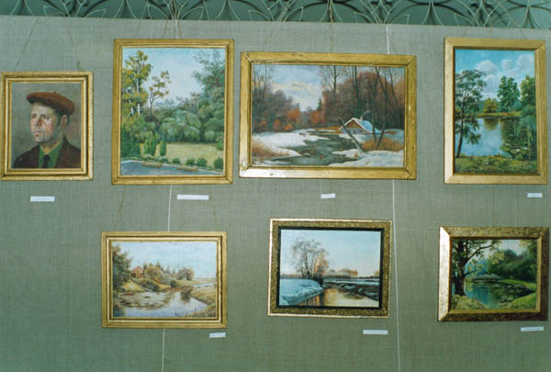
Три основных типа музейных выставок:
тематические выставки, в основе которых лежит определенный сюжет;
фондовые выставка, которые знакомят посетителей с малоизвестными и малодоступными коллекциями;
отчетные выставки, которые создаются по результатам реставрационных работ, по итогам комплектования фондов — так называемые выставки новых поступлений.

Slide 4
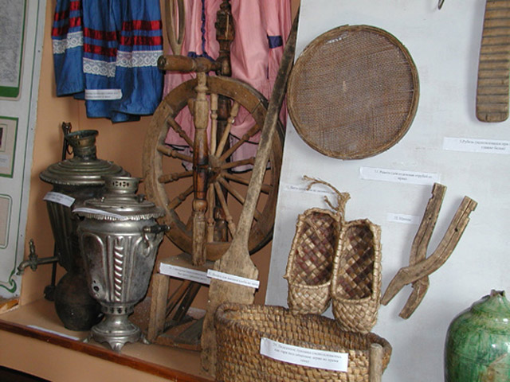
Методы построения экспозиций
основные методы экспонирования:
систематический,
ансамблевый,
ландшафтный,
тематический.

Slide 5
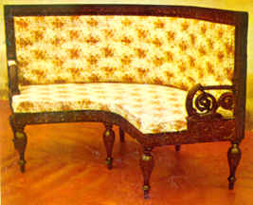
Экспозиционные материалы
Воспроизведения музейных предметов и внемузейных объектов -предметы, специально созданные для экспонирования вместо музейного предмета или внемузейного объекта, имеющие с ним внешнее сходство и передающие все его существенные черты и свойства.
-копии,
-репродукции,
-слепки,
-муляжи,
-модели,
-макеты,
-новоделы,
-голограммы.

Slide 6
Копия — это предмет, созданный с целью имитации или замены другого предмета, выступающего при этом в качестве подлинника или оригинала.

Slide 7
Cлепки получают путем снятия с оригинала фор­мы — твердой, гипсовой или выполненной из воска, пластилина и других пластических материалов — и заливки в нее гипса. Более точными являются слепки, отлитые в гипсовых формах.

Slide 8
Размер, форму, цвет и фактуру подлинника в точности воспроизводят муляжи.

Slide 9
Новодел —. точная копия, выполненная из материала подлинника и в его же размерах

Slide 10
Макет представляет собой объемное воспроизведение внешнего вида объекта, которое создается в определенном масштабе и допускает некоторую условность в показе.

Slide 11
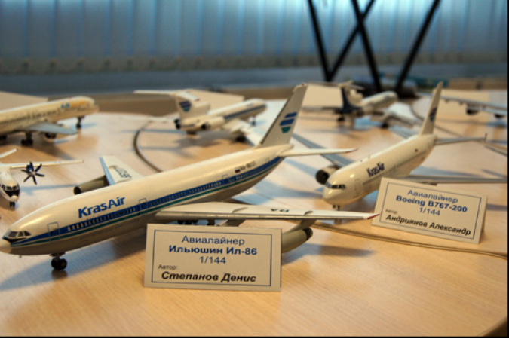
Модель сохраняет конструктивные принципы и фактуру оригинала. Модели создаются в тех случаях, когда требуется изменить масштаб предмета, который не может быть представлен в экспозиции из-за своих габаритов.

Slide 12
Этикетка — это текст, содержащий название предмета, его атрибутив­ные данные, то есть сведения о материале, размере, способе изготовления, авторской принадлежности, со­циальной и этнической среде бытования, историчес­ком и мемориальном значении.

Slide 13
проектирование экспозиции
научное проектирование, в ходе которого разрабатываются основные идеи экспозиции и ее конкретное содержание.
художественное проектирование, призвано обеспечить образное, пластическое воплощение темы.
техническое и рабочее проектирование, фиксирующее место каждого экспоната, текста и технических средств.

Slide 14
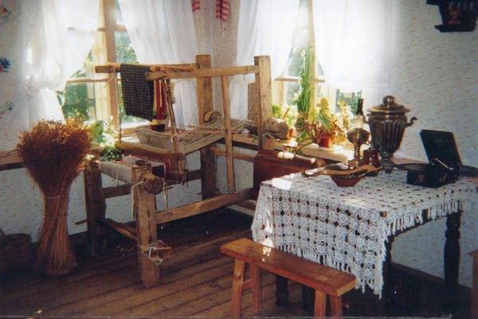
Тематико-экспозиционный план (ТЭП)
наименование разделов, тем, тематических комплексов;
ведущие тексты и аннотации;
перечни экспонатов в экспозиционных комплексах с указанием основных атрибутивных данных;
сведения о харак­тере экспозиционных материалов (подлинник, воспроизведение) и их размерах;
указание мест хранения материалов и их шифра

Slide 15
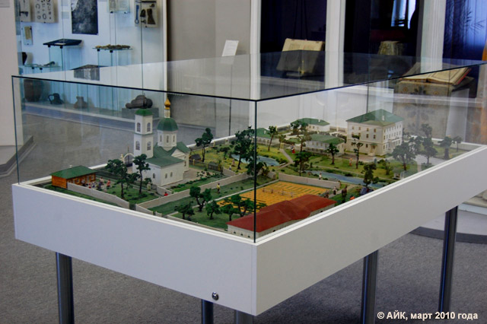
Для пространственного экспонирования используются:
витрины разных конструкций и форм — горизонтальные, вертикальные, настольные, пристенные, подвесные, витрины кругового обзора;
подиумы — возвышения для открытого экспонирования объемных предметов;
универсальные модульные системы — каркасные, бескаркасные, комбинированные, рамные, пространственностержневые.

Slide 16
СПАСИБО ЗА ВНИМАНИЕ!

